Slide 1

第六讲 命题逻辑的推理理论
李绿周
中山大学计算机学院
2022年1月
https://mooc1-1.chaoxing.com/course/216273730.html
lilvzh@mail.sysu.edu.cn
离散数学基础
第六讲 命题逻辑的推理理论
2022年1月

Slide 2
内容提要
推理的有效性
自然推理系统
论证的构造方法
学习这一部分的目标
熟悉并理解量词公式推理规则的应用条件和注意事项
体会构造论证与编写计算机程序之间的联系，体会模块化、公理化思想
离散数学基础
第六讲 命题逻辑的推理理论
2022年1月 2/31

Slide 3
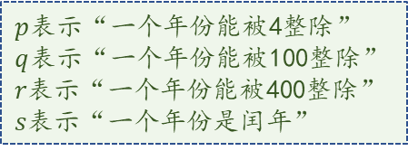
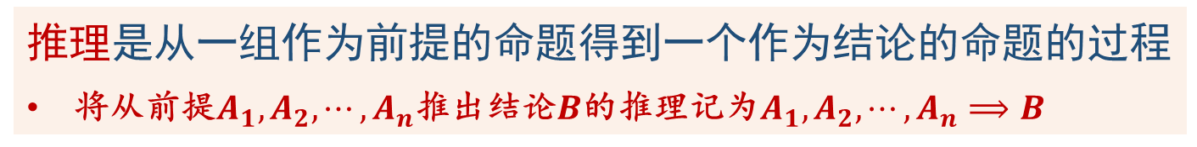

推理的有效性
推理的定义
什么是推理？
$p$表示“一个年份能被4整除”
$q$表示“一个年份能被100整除”
$r$表示“一个年份能被400整除”
$s$表示“一个年份是闰年”
推理是从一组作为前提的命题得到一个作为结论的命题的过程
将从前提$A_{1}, A_{2}, ⋯, A_{n}$推出结论$B$的推理记为$A_{1}, A_{2}, ⋯, A_{n}⟹B$
一个年份被400整除则必定是闰年
一个年份或者被400整除或者是闰年
能推出吗？
前提
这个年份是闰年
结论
$$r→s, s∨r ⟹s$$
一个年份被100整除且被4整除，意味着，这个年份是闰年或者被400整除
一个年份被100整除则被4整除
一个年份被400整除则必定是闰年
能推出吗？
一个年份被100整除，意味着，这个年份是闰年
前提
结论
$$p∧q→s∨r, q→p, r→s⟹q→s$$
离散数学基础
第六讲 命题逻辑的推理理论
2022年1月 3/31

Slide 4
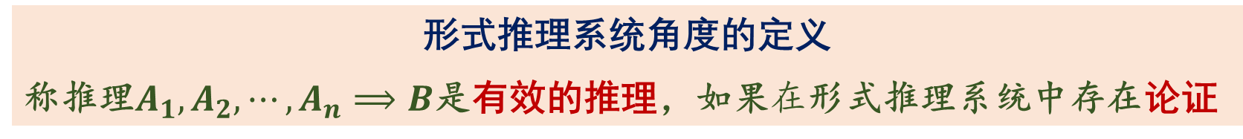
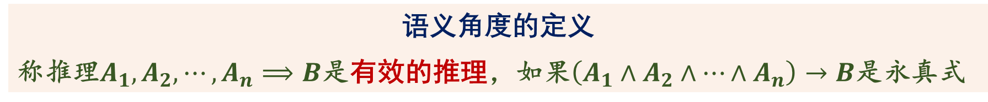
推理的有效性
推理的有效性
研究推理的重要原因之一是要分析哪些推理是有效的，使人们思考问题更为严谨！
什么是推理的有效性？
直观含义
有效的推理是保真的推理，当所有前提为真时，得到的结论也为真
语义角度的定义
称推理$A_{1}, A_{2}, ⋯, A_{n}⟹B$是有效的推理，如果$\left(A_{1}∧A_{2}∧⋯∧A_{n}\right)→B$是永真式
形式推理系统角度的定义
称推理$A_{1}, A_{2}, ⋯, A_{n}⟹B$是有效的推理，如果$在$形式推理系统中存在论证
离散数学基础
第六讲 命题逻辑的推理理论
2022年1月 4/31

Slide 5
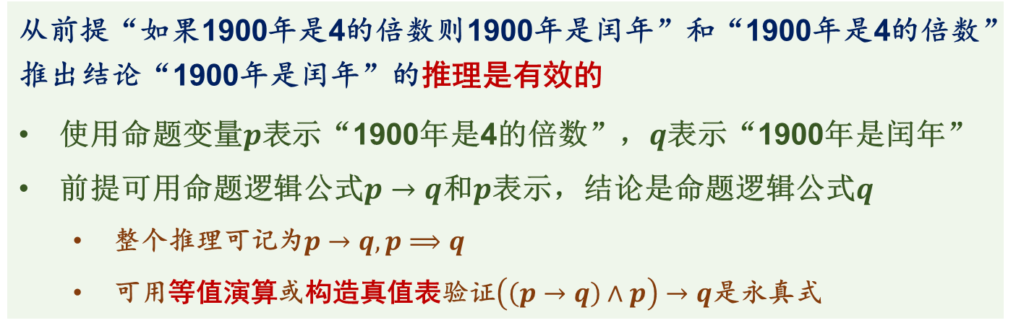
推理的有效性
推理的有效性与推理结论是否真
推理的有效性并不保证结论真，有效的推理没要求所有的前提都必须为真
有效推理的保真是针对从前提得到结论这个过程，从真前提必得到真结论
但前提和结论本身是否为真是另外一回事，与推理是否有效没有关系
从前提“如果1900年是4的倍数则1900年是闰年”和“1900年是4的倍数”推出结论“1900年是闰年”的推理是有效的
使用命题变量$p$表示“1900年是4的倍数”，$q$表示“1900年是闰年”
前提可用命题逻辑公式$p→q$和$p$表示，结论是命题逻辑公式$q$
整个推理可记为$p→q, p⟹q$
可用等值演算或构造真值表验证$\left(\left(p→q\right)∧p\right)→q$是永真式
结论“1900年是闰年”不为真
前提“如果1900年是4的倍数则1900年是闰年”不为真
有效的推理不一定得到真的结论
离散数学基础
第六讲 命题逻辑的推理理论
2022年1月 5/31

Slide 6
内容提要
推理的有效性
自然推理系统
论证的构造方法
离散数学基础
第六讲 命题逻辑的推理理论
2022年1月 6/31

Slide 7
自然推理系统
自然推理系统的引入
基于推理有效性的语义角度定义，可用等值演算或真值表验证对应蕴涵式是否永真式而验证推理是否有效
为什么还要从形式推理系统的角度研究推理的有效性？
构造真值表效率比较低，等值演算关注的是逻辑运算的代数性质
这两个方法对于人们研究推理本身的规律缺乏指导意义
形式推理系统是人们日常推理方法的符号化，使用数学方法研究推理规律
自然推理系统是一种形式推理系统，基于模块化、公理化思想验证推理的有效性
模块化思维方式
将复杂推理分解为简单推理的序列
不只考虑前提和结论，而是像证明复杂数学问题一样引入中间结论
通过验证每个简单推理的有效性得到整个复杂推理的有效性
公理化思维方式
找出简单而基本的有效推理作为推理规则
复杂推理分解为这些推理规则实例的序列
推理规则的有效性，保证复杂推理的有效性
验证复杂推理的有效性归结为如何构造推理规则实例的序列
离散数学基础
第六讲 命题逻辑的推理理论
2022年1月 7/31

Slide 8

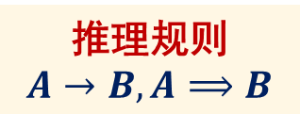

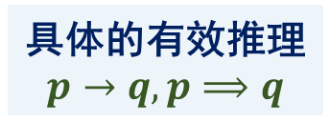
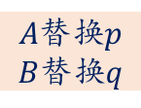
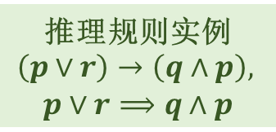
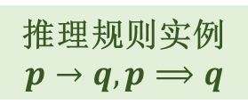
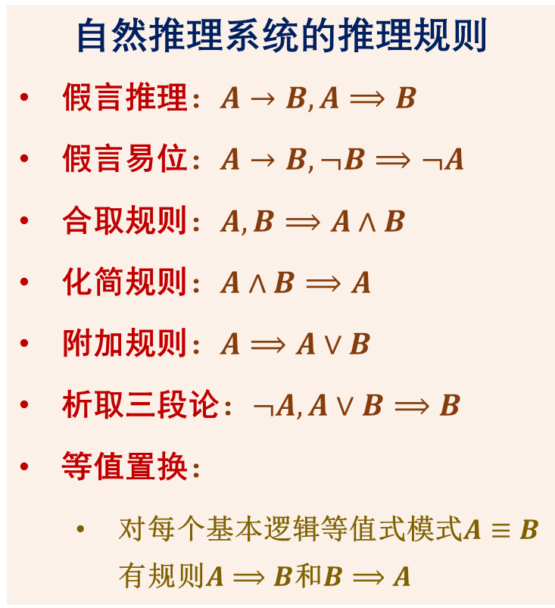
自然推理系统
推理规则
自然推理系统的定义包括两部分
使用哪些简单、基本的有效推理作为推理规则
什么是用于验证推理有效性的论证
自然推理系统的推理规则
假言推理：$A→B, A⟹B$
假言易位：$A→B, ¬B⟹¬A$
合取规则：$A, B⟹A∧B$
化简规则：$A∧B⟹A$
附加规则：$A⟹A∨B$
析取三段论：$¬A, A∨B⟹B$
等值置换：
对每个基本逻辑等值式模式$A≡B$有规则$A⟹B$和$B⟹A$
什么是推理规则？
推理规则是简单的有效推理泛化而得到的推理模式
$A$替换$p$
$B$替换$q$
具体的有效推理
$$p→q, p⟹q$$
推理规则
$$A→B, A⟹B$$
泛化
$p$替换$A$
$q$替换$B$
$p∨r$替换$A$
$q∧p$替换$B$
例化
永真式的替换实例仍然是永真式！
推理规则实例
$$p→q, p⟹q$$
推理规则实例
$$\left(p∨r\right)→\left(q∧p\right),$$
$$p∨r⟹q∧p$$
离散数学基础
第六讲 命题逻辑的推理理论
2022年1月 8/31

Slide 9

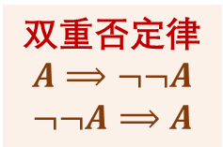



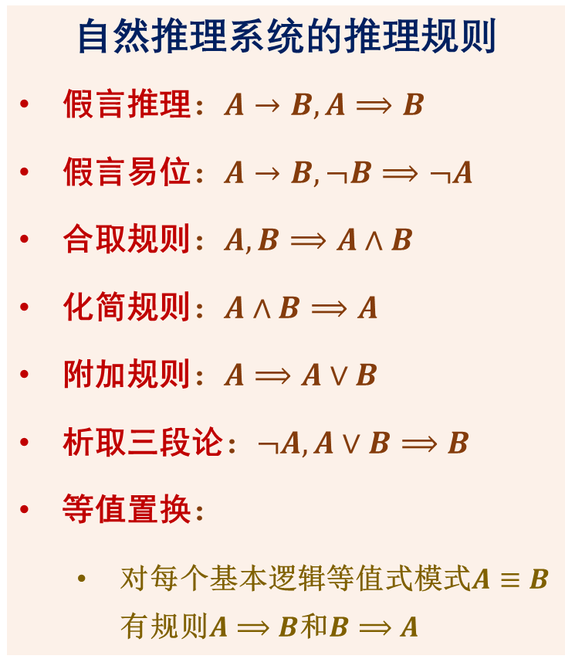






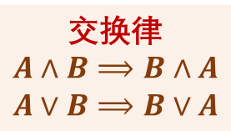
自然推理系统
自然推理系统推理规则释义
$p$表示“一个年份能被4整除” $q$表示“一个年份能被100整除”
$r$表示“一个年份能被400整除”$s$表示“一个年份是闰年”
自然推理系统的推理规则
假言推理：$A→B, A⟹B$
假言易位：$A→B, ¬B⟹¬A$
合取规则：$A, B⟹A∧B$
化简规则：$A∧B⟹A$
附加规则：$A⟹A∨B$
析取三段论：$¬A, A∨B⟹B$
等值置换：
对每个基本逻辑等值式模式$A≡B$有规则$A⟹B$和$B⟹A$
假言推理 $A→B, A⟹B$
$q$替换$A，p$替换$B$
$$q→p, q ⟹p$$
一个年份能被100整除则能被4整除
一个年份能被100整除
这个年份能被4整除
假言易位$A→B, ¬B⟹¬A$
$q$替换$A，p$替换$B$
$$q→p, ¬p ⟹¬q$$
一个年份能被100整除则能被4整除
一个年份不能被4整除
这个年份不能被100整除
析取三段论$¬A, A∨B⟹B$
$s$替换$A，¬p$替换$B$
$$¬s, s∨¬p ⟹¬p$$
“排除法”推理
一个年份不是闰年
一个年份或者是闰年或者不能被4整除
这个年份不能被4整除
双重否定律
$$A⟹¬¬A$$
$$¬¬A⟹A$$
交换律
$$A∧B⟹B∧A$$
$$A∨B⟹B∨A$$
实际上只需要这两个等值式和双蕴涵等值式！
离散数学基础
第六讲 命题逻辑的推理理论
2022年1月 9/31

Slide 10
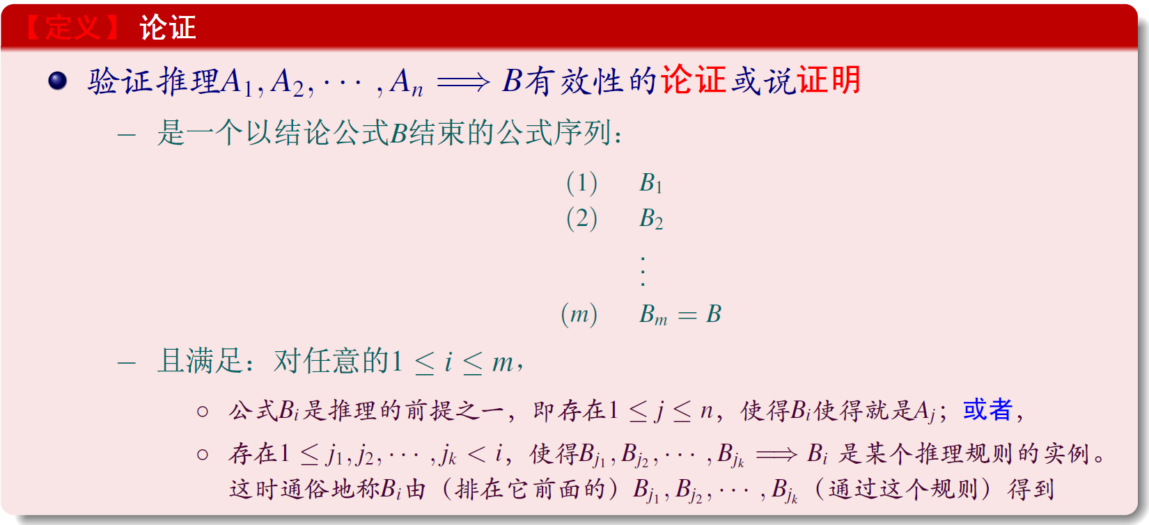
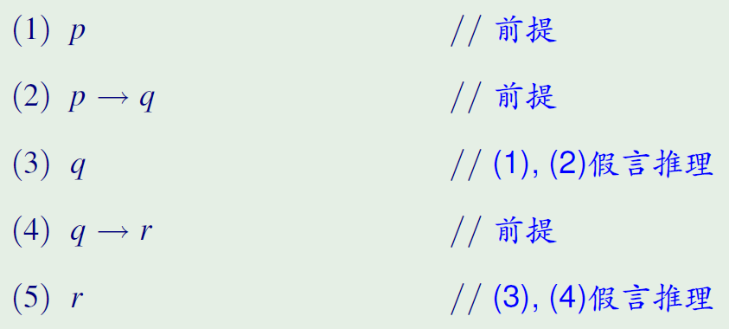
自然推理系统
自然推理系统的论证
从形式系统的角度，有效的推理就是存在论证(argument)(或证明proof)的推理
什么是自然推理系统的论证？
使用注释说明论证中的每个公式是前提之一还是由前面哪些公式通过怎样的推理规则得到！
离散数学基础
第六讲 命题逻辑的推理理论
2022年1月 10/31

Slide 11
自然推理系统
构造论证验证推理有效性的特点*
模块化与重用
推理规则模块化常用有效推理供重复使用
提高了验证推理有效性的效率
推理逻辑更清晰
构造论证时引入的中间结论使前提和结论间的推理关系更明确
每一步推理都用简单的基本推理规则
更符合人们日常推理和数学证明的思维方式，更容易理解和使用
更容易编写程序验证论证的正确性
与等值演算相比，构造的论证是否正确更适合使用计算机自动证明
公理化的思维方式使得可使用比基本逻辑等值式更少的基本推理规则
实质上等值置换规则只需双重否定律和交换律
用具体公式替换规则中字母的所有出现比等值演算的子公式置换更明确
从计算思维角度看，设计算法验证论证正确性（即是否满足前面论证定义中给出的条件）比验证等值演算正确性更容易
直观认为某个数学证明比另一个数学证明逻辑更清楚、更容易理解往往是因为前者给出的中间推理步骤更多，命题与命题间的推理关系更简单、更基本
离散数学基础
第六讲 命题逻辑的推理理论
2022年1月 11/31

Slide 12
内容提要
推理的有效性
自然推理系统
论证的构造方法
离散数学基础
第六讲 命题逻辑的推理理论
2022年1月 12/31

Slide 13
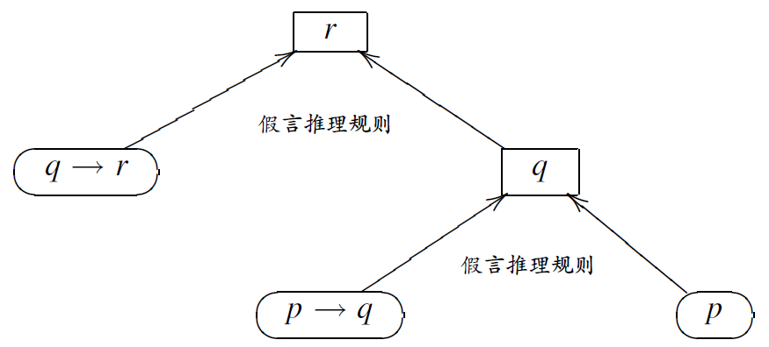
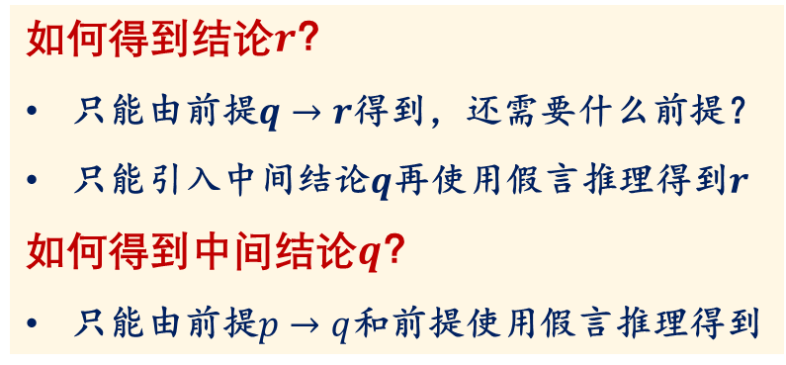
论证的构造方法
构造论证的基本思路
如何构造验证推理有效性的论证？
构造论证的基本思路是从推理结论开始进行分析
思考要得到推理结论需要采用什么推理规则，引入什么中间结论等等，直到中间结论都可由推理前提得到
如何得到结论$r$？
只能由前提$q→r$得到，还需要什么前提？
只能引入中间结论$q$再使用假言推理得到$r$
如何得到中间结论$q$？
只能由前提$p→q$和前提使用假言推理得到
离散数学基础
第六讲 命题逻辑的推理理论
2022年1月 13/31

Slide 14
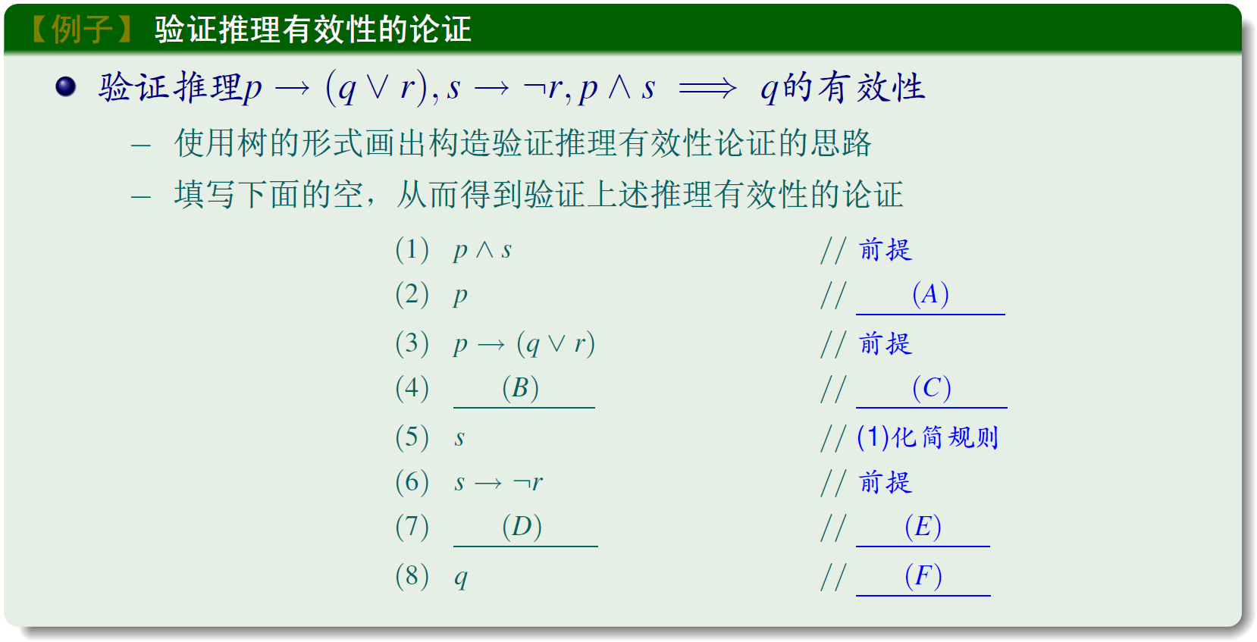
论证的构造方法
论证构造练习
离散数学基础
第六讲 命题逻辑的推理理论
2022年1月 14/31

Slide 15







论证的构造方法
论证构造练习
化简规则：$A∧B⟹A$
(1)化简规则
假言推理：$A→B, A⟹B$
$$q∨r$$
(2),(3)假言推理
化简规则：$A∧B⟹B$
假言推理：$A→B, A⟹B$
$$¬r$$
(5),(6)假言推理
析取三段论：$A∨B,¬B⟹A$
(4),(7)析取三段论
离散数学基础
第六讲 命题逻辑的推理理论
2022年1月 15/31

Slide 16









论证的构造方法
论证构造练习
$$q$$
析取三段论
$$q∨r$$
$$¬r$$
假言推理
假言推理
$$p→(q∨r)$$
$$p$$
$$s$$
$$s→¬r$$
化简规则
化简规则
$$p∧s$$
$$p∧s$$
离散数学基础
第六讲 命题逻辑的推理理论
2022年1月 16/31

Slide 17
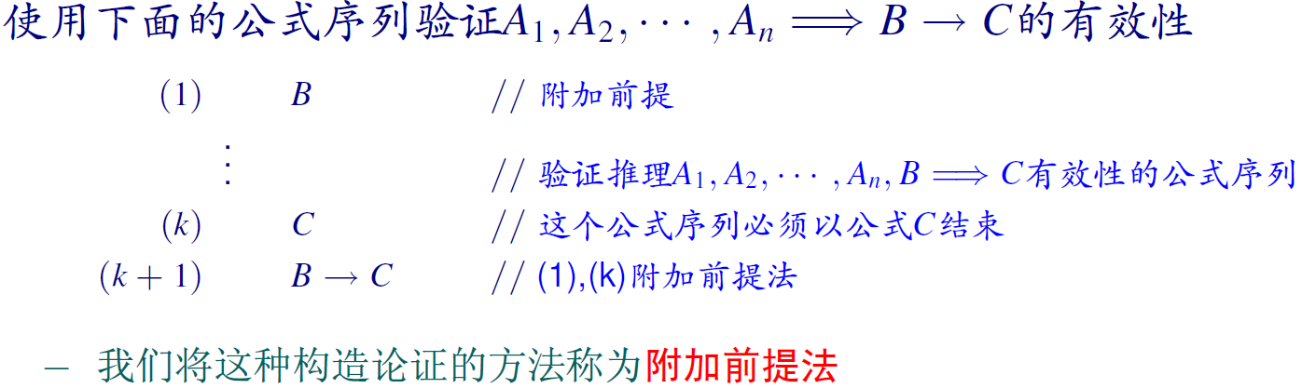
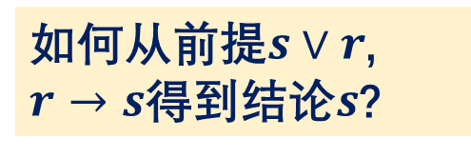
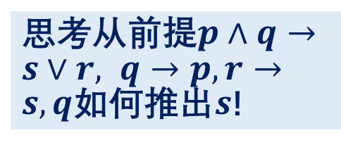
论证的构造方法
构造论证的附加前提法
如何验证推理 $p∧q→s∨r, q→p, r→s⟹q→s$ 的有效性？
验证结论为蕴涵式的推理的有效性需要使用附加前提法
将结论中的蕴涵式的前件作为附加的前提一起来推出它的后件
思考从前提$p∧q→s∨r, q→p, r→s, q$如何推出$s$!
如何从前提$s∨r$, $r→s$得到结论$s$?
离散数学基础
第六讲 命题逻辑的推理理论
2022年1月 17/31

Slide 18
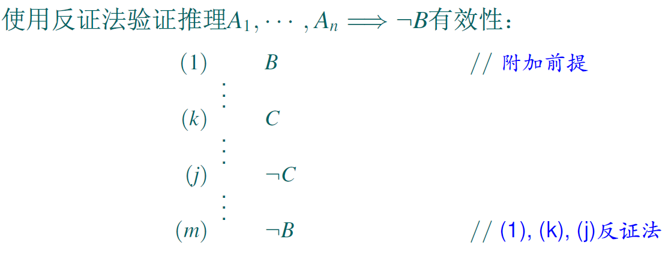
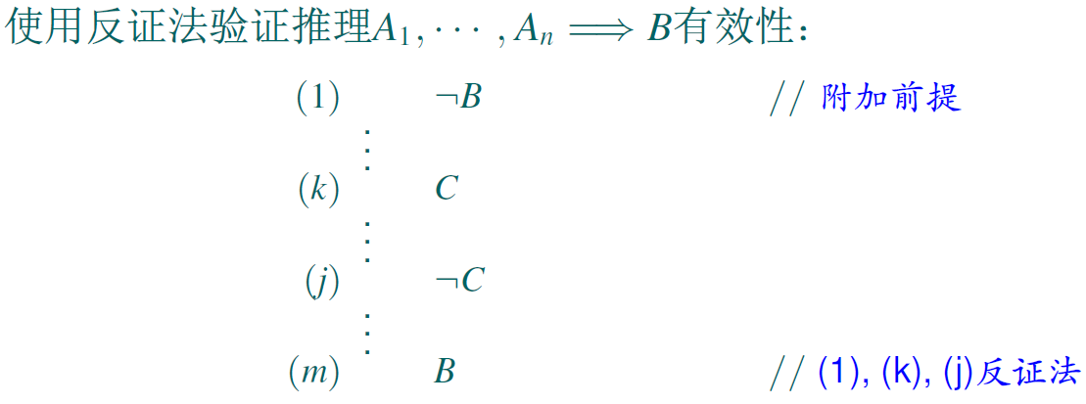
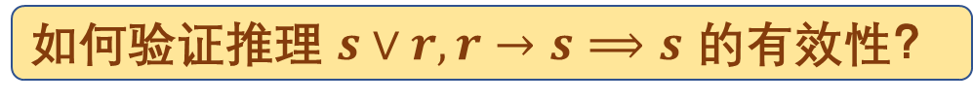
论证的构造方法
构造论证的反证法
如何验证推理 $s∨r, r→s⟹s$ 的有效性？
反证法是构造论证的有用方法，特别是当验证的推理的结论是否定式，或者是原子公式时
将结论的否定作为附加前提一起来推出矛盾，即推出一个公式并且推出这个公式的否定
离散数学基础
第六讲 命题逻辑的推理理论
2022年1月 18/31

Slide 19
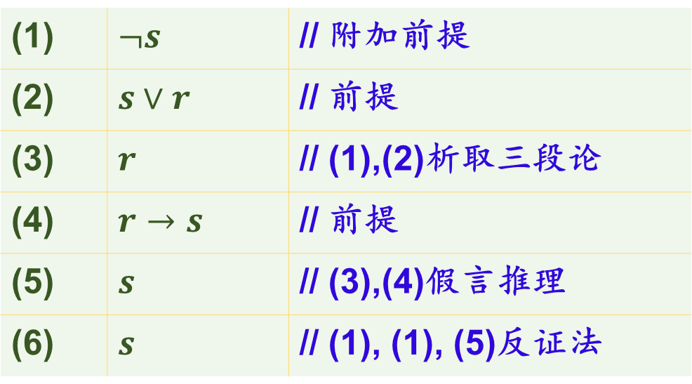
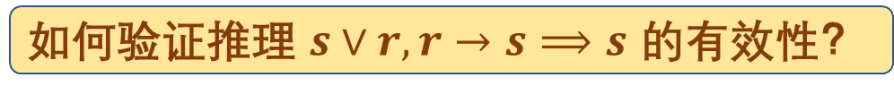
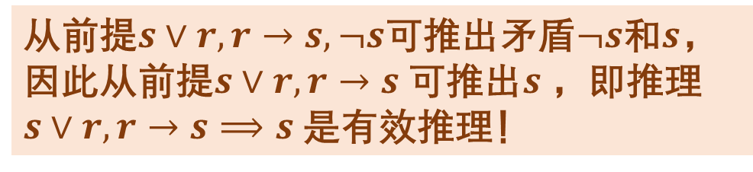
论证的构造方法
反证法构造论证举例
如何验证推理 $s∨r, r→s⟹s$ 的有效性？
(1) | $$¬s$$ | // 附加前提
(2) | $$s∨r$$ | // 前提
(3) | $$r$$ | // (1),(2)析取三段论
(4) | $$r→s$$ | // 前提
(5) | $$s$$ | // (3),(4)假言推理
(6) | $$s$$ | // (1), (1), (5)反证法
从前提$s∨r, r→s,¬s$可推出矛盾$¬s$和$s$，因此从前提$s∨r, r→s$可推出$s$，即推理$s∨r, r→s⟹s$是有效推理！
离散数学基础
第六讲 命题逻辑的推理理论
2022年1月 19/31

Slide 20
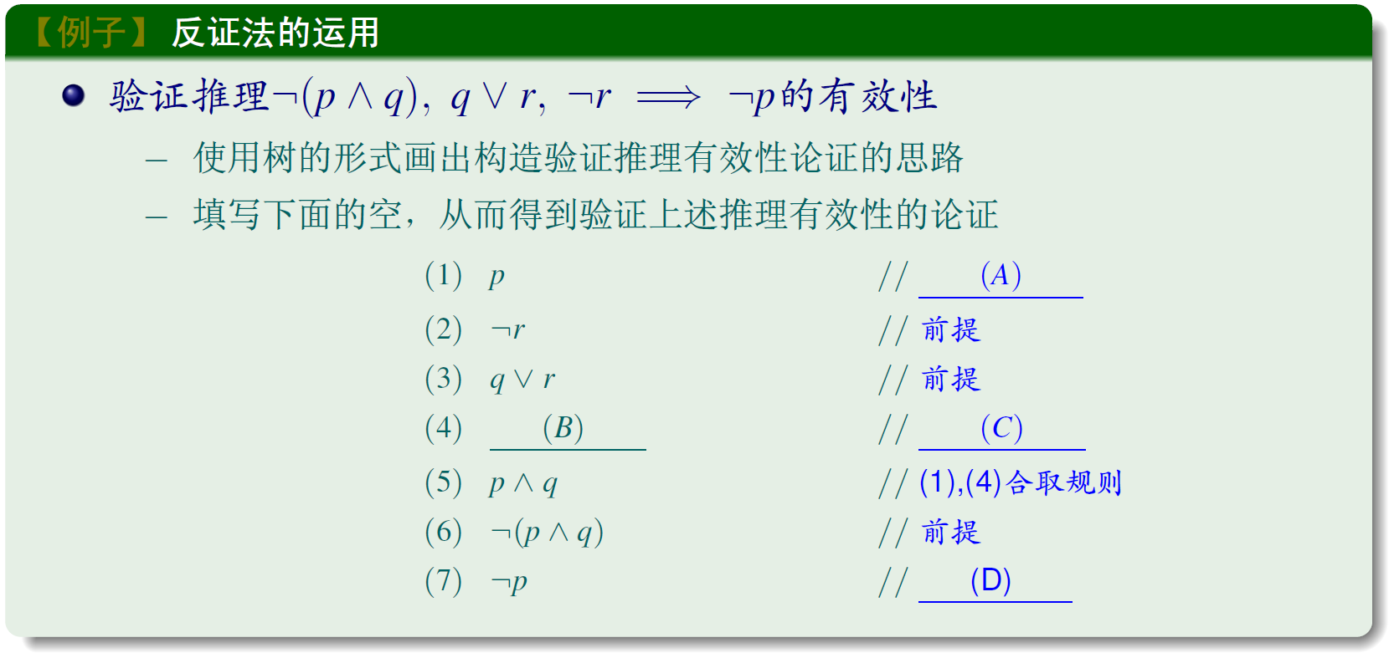
论证的构造方法
反证法构造论证练习
离散数学基础
第六讲 命题逻辑的推理理论
2022年1月 20/31

Slide 21

论证的构造方法
反证法构造论证练习
附加前提
$$q$$
(2),(3)析取三段论
(1),(5),(6)反证法
离散数学基础
第六讲 命题逻辑的推理理论
2022年1月 21/31

Slide 22





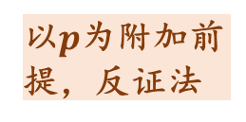


论证的构造方法
反证法构造论证练习
$$¬p$$
以$p$为附加前提，反证法
$$¬(p∧q)$$
$$p∧q$$
假言推理
$$q$$
$$p$$
析取三段论
$$q∨r$$
$$¬r$$
离散数学基础
第六讲 命题逻辑的推理理论
2022年1月 22/31

Slide 23
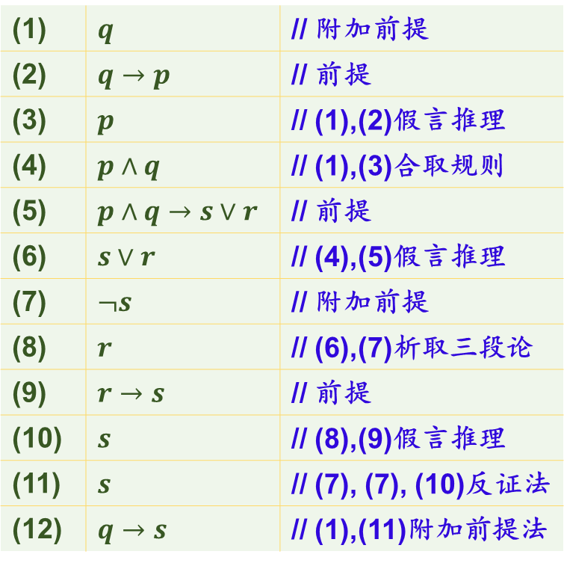
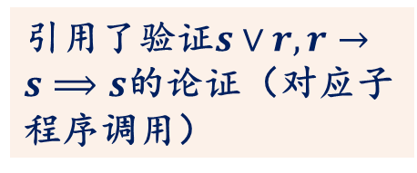
论证的构造方法
构造论证的附加前提法
如何验证推理 $p∧q→s∨r, q→p, r→s⟹q→s$ 的有效性？
(1) | $$q$$ | // 附加前提
(2) | $$q→p$$ | // 前提
(3) | $$p$$ | // (1),(2)假言推理
(4) | $$p∧q$$ | // (1),(3)合取规则
(5) | $$p∧q→s∨r$$ | // 前提
(6) | $$s∨r$$ | // (4),(5)假言推理
(7) | $$¬s$$ | // 附加前提
(8) | $$r$$ | // (6),(7)析取三段论
(9) | $$r→s$$ | // 前提
(10) | $$s$$ | // (8),(9)假言推理
(11) | $$s$$ | // (7), (7), (10)反证法
(12) | $$q→s$$ | // (1),(11)附加前提法
引用了验证$s∨r, r→s⟹s$的论证（对应子程序调用）
离散数学基础
第六讲 命题逻辑的推理理论
2022年1月 23/31

Slide 24
论证的构造方法
附加前提法构造论证练习
构造论证验证推理$p→\left(q→s\right), ¬r∨p, q⟹r→s$的有效性
离散数学基础
第六讲 命题逻辑的推理理论
2022年1月 24/31

Slide 25

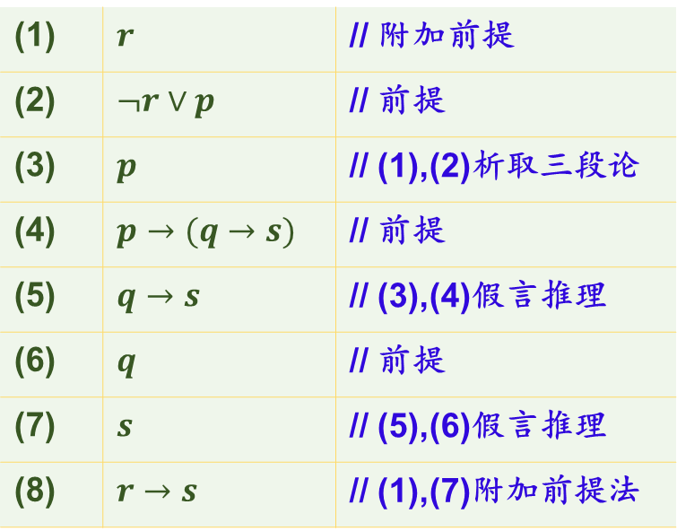








论证的构造方法
附加前提法构造论证练习
构造论证验证推理$p→\left(q→s\right), ¬r∨p, q⟹r→s$的有效性
(1) | $$r$$ | // 附加前提
(2) | $$¬r∨p$$ | // 前提
(3) | $$p$$ | // (1),(2)析取三段论
(4) | $$p→(q→s)$$ | // 前提
(5) | $$q→s$$ | // (3),(4)假言推理
(6) | $$q$$ | // 前提
(7) | $$s$$ | // (5),(6)假言推理
(8) | $$r→s$$ | // (1),(7)附加前提法
$$r→s$$
以$r$为附加前提
$$s$$
假言推理
$$q→s$$
$$q$$
假言推理
$$p→(q→s)$$
$$p$$
析取三段论
$$¬r∨p$$
$$r$$
论证的构造思路
离散数学基础
第六讲 命题逻辑的推理理论
2022年1月 25/31

Slide 26
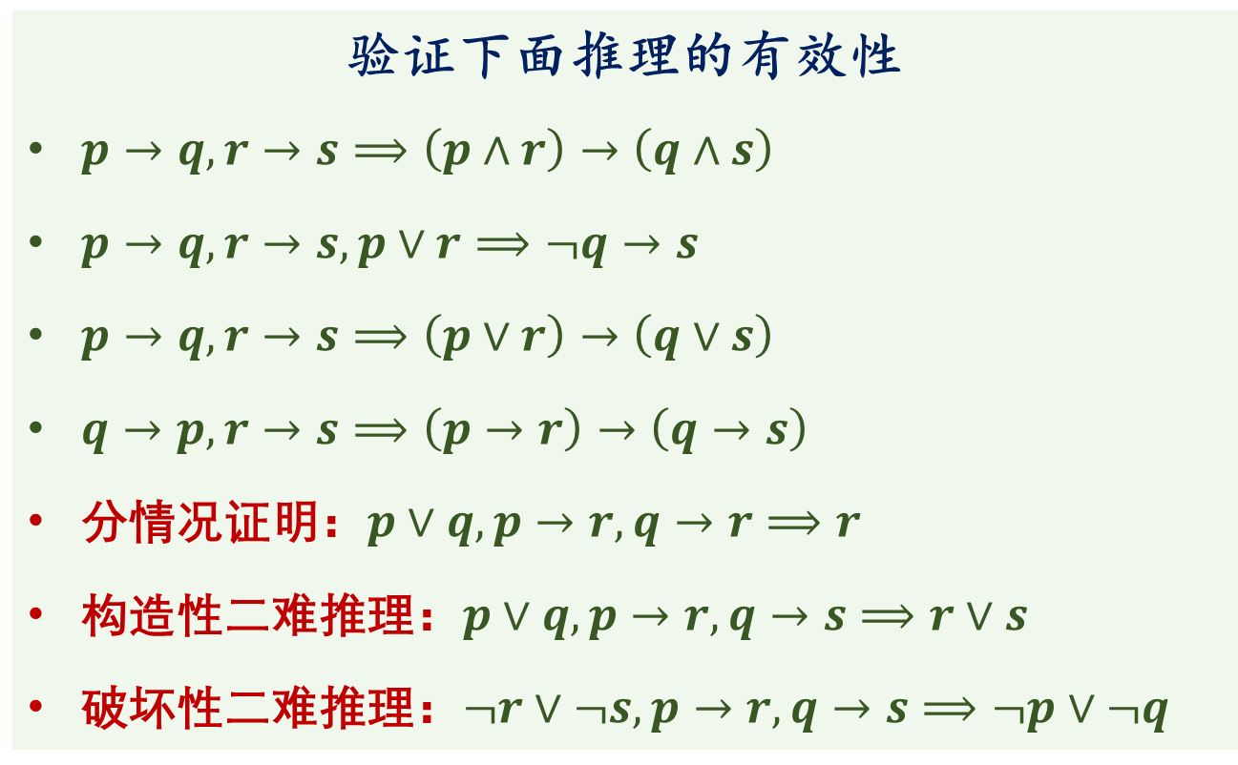
论证的构造方法
论证构造的课后练习
验证下面推理的有效性
$p→q, r→s⟹\left(p∧r\right)→\left(q∧s\right)$
$p→q, r→s, p∨r⟹¬q→s$
$p→q, r→s⟹\left(p∨r\right)→\left(q∨s\right)$
$q→p, r→s⟹\left(p→r\right)→\left(q→s\right)$
分情况证明：$p∨q, p→r, q→r⟹r$
构造性二难推理：$p∨q, p→r, q→s⟹r∨s$
破坏性二难推理：$¬r∨¬s, p→r, q→s⟹¬p∨¬q$
离散数学基础
第六讲 命题逻辑的推理理论
2022年1月 26/31

Slide 27
总结
总结
推理是从一组前提推出一个结论的过程
推理有效性对应以前提的合取为前件以结论为后件的蕴涵式是永真式
验证推理有效性的论证
模块化
引入中间结论将复杂推理分解为简单推理的序列
公理化
找出最常用、最基本的推理作为推理规则
论证是一系列推理规则的运用而得到的公式序列
推理有效性的验证
构造真值表、等值演算法是从语义（真值、永真式）角度验证推理的有效性
构造论证是从形式（不涉及公式的真值、永真式）角度验证推理的有效性
离散数学基础
第六讲 命题逻辑的推理理论
2022年1月 27/31

Slide 28
作业
作业
教材练习2.19的(1), (3), (5), (8)
离散数学基础
第六讲 命题逻辑的推理理论
2022年1月 28/31

Slide 29
谢谢大家！
有什么问题和建议请及时反馈给老师！
离散数学基础
第六讲 命题逻辑的推理理论
2022年1月

